Slide 1

Seminario 2019

Slide 2
OBJETIVOS
GENERAL
ESPECÍFICOS
Lograr que los estudiantes practiquen los valores, porque la falta de paz y justicia entre ellos es muy evidente. Sobre todo hacer conciencia en ellos ya que son de suma importancia para que puedan vivir en una sociedad con armonía.
Actividades recreativas para poder tener una mejor convivencia.
Encuestas para así medir el nivel conocimiento que tienen.
Enseñarles la importancia de los valores, etc.

Slide 3

PROBLEMÁTICA
¿POR QUÉ LA FALTA DE PAZ Y JUSTICIA EN NUESTRA INSTITUCIÓN?
Se debe a que los jóvenes no practican los valores y muchas veces sin importar la opinión de las autoridades de la institución hacen lo que quieren. Las diferencias entre los alumnos e utilizan un vocabulario inadecuado.

Slide 4
JUSTIFICACIÓN
Este proyecto tiene como objetivo dar a conocer la investigación; así para poder erradicar cada uno de estos problemas que nos afecta. Para que esto se lleve a cabo se debe de informar y analizar sobre todo buscar soluciones e ideas para cambiar la situación.

Slide 5
PLAN NACIONAL DE DESARROLLO KATUN NUESTRA GUATEMALA 2032, LOS OBJETIVOS DE DESARROLLO SOSTENIBLE Y LA DIVERSIDAD CULTURAL Y MULTILINGÜISTICA DE GUATEMALA
El plan k´atun representa las relaciones entre seres humanos con la comunicación y la naturaleza, tomando en cuenta el calendario Gregoriano fue terminado el 20 de diciembre del 2012 termino el baktún 13 fue un evento creado para las personas que sueñan con una confianza en su país y en su comunidad sin peligro alguno violencia problema ambiental, sin miedo a guerras entre países.

Slide 6

PAZ
La palabra paz no solo significa estar tranquilo y en armonía si no también compartir con las personas los momentos agradables sin tener inconvenientes, ayuda a la recreación y unión familiar.

Slide 7

IMPORTANCIA DE LA PAZ
La paz es tan, importante porque se llega a un equilibrio estable en lo personal y social.
La paz es muy importante para conservar la armonía en el hogar y la felicidad en la familia.

Slide 8

VIOLENCIA
Es una costumbre humana que se manifiesta , en aquellas conductas o situaciones es provocada en hacer daño a las personas el país

Slide 9

COMBATIR LA VIOLENCIA
“La paz no es solamente la ausencia de la guerra; mientras haya pobreza, racismo, discriminación y exclusión difícilmente podremos alcanzar un mundo de paz”
Rigoberta Menchu – Premio Nobel de la Paz
Hay que hacerlo en libertad
Promover los derechos humanos y la democracia
En aras de la paz y la tolerancia
Prestando atención a las mujeres

Slide 10
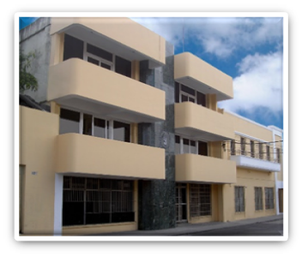
INSTITUCIONES DE PAZ
Es una organización social formada por ciertos grupos de personas, en la cual puede ser privada o pública esta institución sin importar su fin debe de cumplir una función específica en la sociedad.

Slide 11
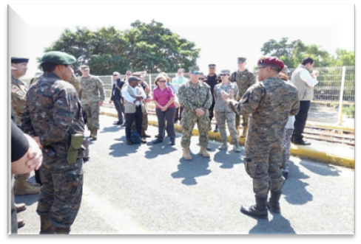
VIOLENCIA ENTRE INSTITUCIONES
Al no seguir un reglamento que lo conduce a la paz dicho establecimiento caerá en una anarquía debido a que cuyo cuerpo del establecimiento estaría rompiendo normas que están predestinadas para el orden y la paz.

Slide 12
ENFOQUE METODÓLOGICO
TÉCNICAS DE RECOLECCIÓN DE DATOS
Se realizo una encuesta porque se quería evaluar el conocimiento de los estudiantes sobre el objetivo no 16. Paz justicia e instituciones sólidadas para así informales y darles a conocer los beneficios al ponerlos en practica.
Nos centramos en el gran problema que tenían dichos estudiantes. Y así poder remediar esto que se estaba dando en la clase, y dentro de la institución.

Slide 13

RESULTADOS (ENCUESTA 1)
2. ¿Cree que en su salón hay un ambiente pacífico?
ANALISIS:
En el salón de clases no hay un ambiente pacífico, por rivalidades u otras situaciones, como seminaristas tenemos que hacer una unión y hacer que ellos trabajen en equipo para llevar un ambiente pacífico.

Slide 14
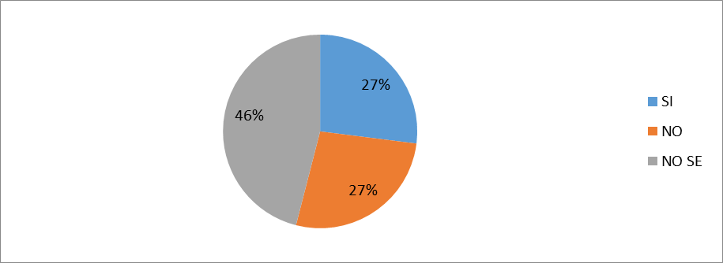
3. ¿considera que hay paz y justicia entre alumnos y docente?
ANALISIS:
No se sabe si se maneja una buena comunicación entre alumnos y docentes, como seminaristas haremos un taller con el docente encargado para que pongamos en ellos primeramente el respeto y el trabajo en equipo.

Slide 15

6. ¿en su familia considera usted que hay paz?
ANALISIS:
La mayoría de jóvenes llevan una vida pacífica con sus familiares, y es poco el porcentaje que no, como seminaristas daríamos una charla la importancia de la comunicación y de la paz que se debe llevar en un ámbito familiar.

Slide 16

RESULTADOS (ENCUESTA 2)
1. ¿Le gustaría que tu establecimiento utilizara otras técnicas de aprendizaje?
ANALISIS:
Casi el 100% de los jóvenes optaron que sí, para mejorar su nivel académico. Tanto lo teórico como lo práctico.

Slide 17
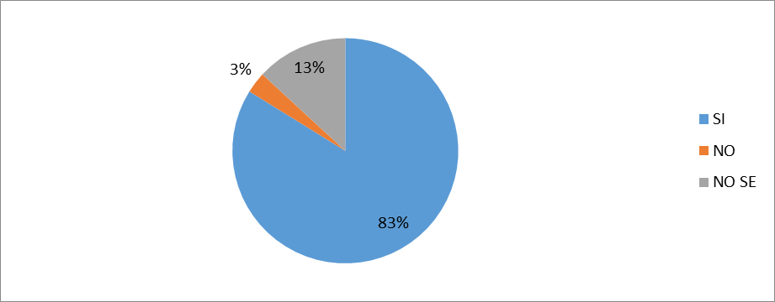
2. ¿Le gustaría que en su salón se practique todos los valores?
ANALISIS:
Los jóvenes si quieren optar por practicar valores, ya que son muy importantes para llevar un ambiente pacífico en su salón de clases.

Slide 18
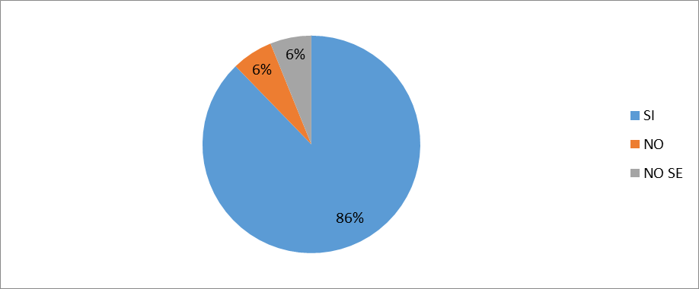
4. ¿Usted cree que la violencia es una principal causa que nuestro país no sea pacifico?
ANALISIS:
Los jóvenes están de acuerdo que la violencia es una principal causa de que nuestro país sea así, la falta de valores y principios.

Slide 19
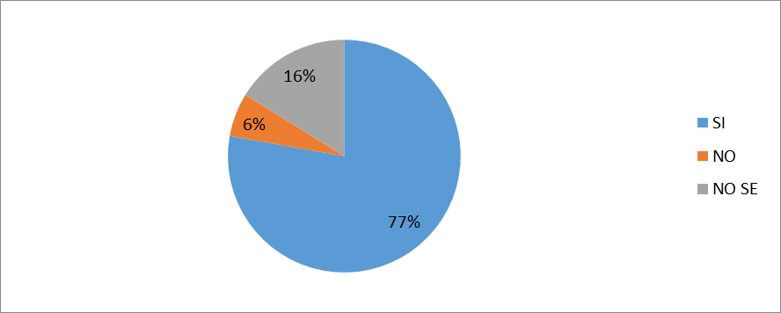
5. ¿Le gustaría que el docente conviviera más con los alumnos aparte de la enseñar?
ANALISIS:
Los alumnos si les gustaría tener un poco de convivencia por su docente, o ya sea ser dinámica la clase.

Slide 20
VALORES
INVESTIGACIÓN
ACCIÓN
Responsabilidad
Todos los integrantes del grupo empleamos el valor de la responsabilidad cumpliendo con la parte que nos tocó investigar.
Eficiencia
Todos los integrantes del grupo empleamos la eficiencia realizando un buen trabajo y tomando en cuenta los aspectos negativos que pudieran hacer de nuestra investigación un mal trabajo.
HONRADEZ, EQUIDAD, TRABAJO EN EQUIPO
Liderazgo
empleado se demuestra tanto en los buenos como en los malos momentos.
Tolerancia
Ser tolerante es lo mismo que ser respetuoso y considerado con los demás
Respeto
Al escuchar las opiniones de los demás (estudiantes)

Slide 21
DESCRIPCIÓN DE LA ACCIÓN Y EVALUACIÓN PRE-ACCIÓN

Slide 22
EVALUACIÓN POST-ACCIÓN

Slide 23
PROPUESTAS
Dar a los padres charlas sobre estos temas, porque la mayoría no tienen conocimiento adecuado y así puedan enseñarles de una forma correcta a sus hijos.
Sugerir al ministerio de educación que dentro del pensum de estudio incluyan estos temas en todos los niveles académicos ,etc.
Promover la tolerancia y la paz entre de los alumnos de todas las instituciones educativas para prevenir en el futuro la violencia y la inseguridad, esto ayudará a los estudiantes a conocer los beneficios de paz y de justicia.

Slide 24
ASPECTOS POSITIVOS Y NEGATIVOS

Slide 25
Cronograma de actividades con tercero Básico

Slide 27
CONCLUSIONES

